Slide 1
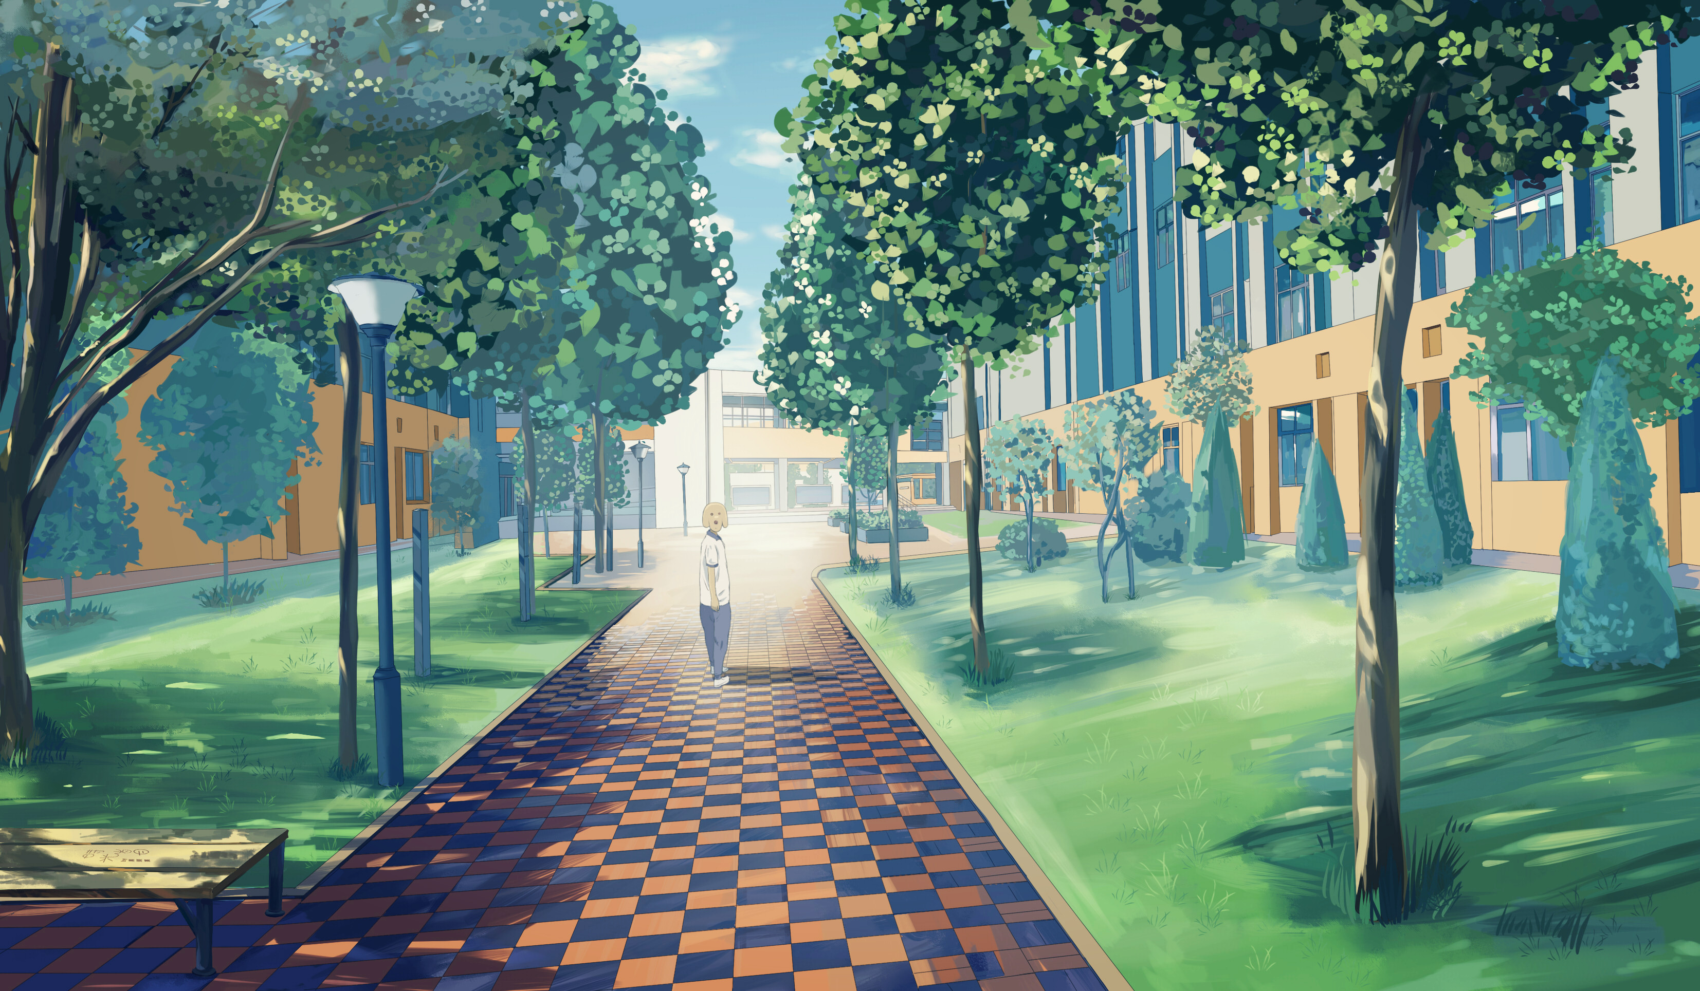
Student Course System
李洵枫
张泽宇
唐 品

Slide 2

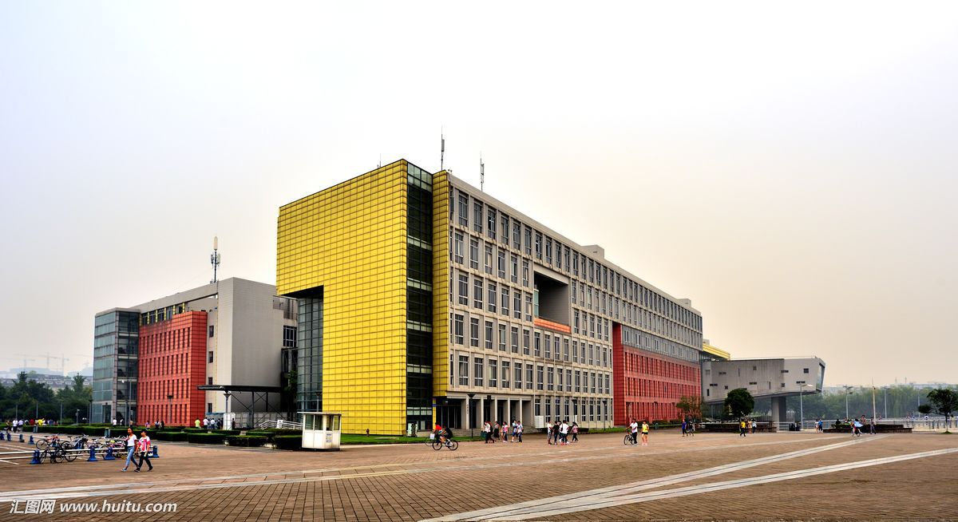
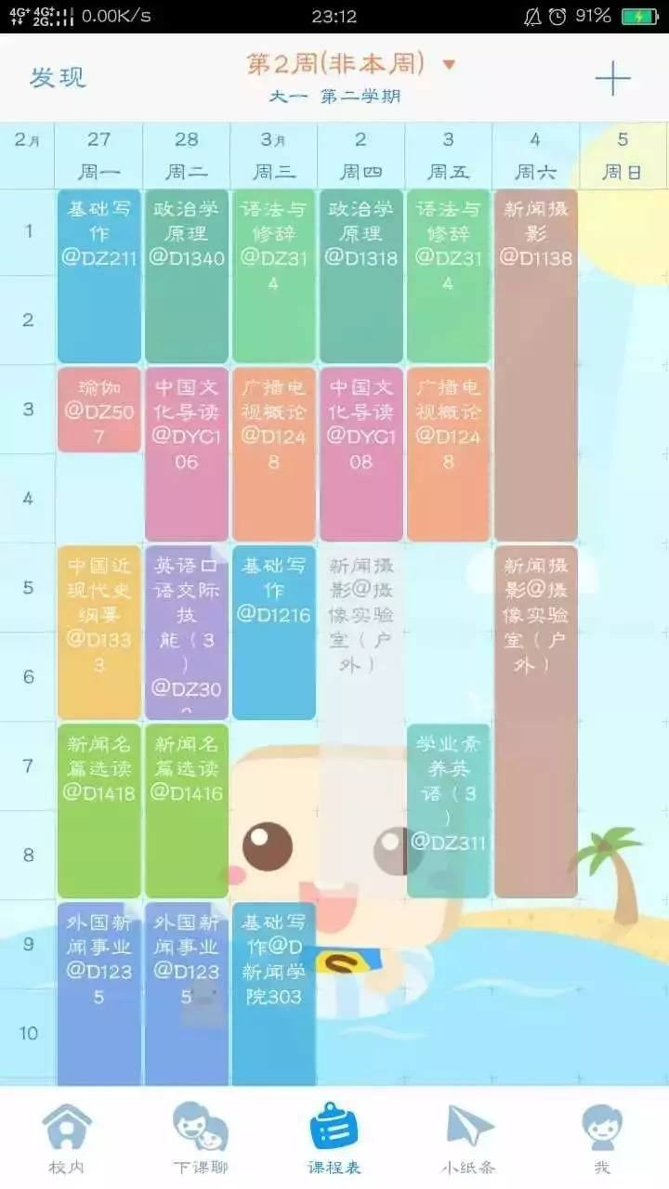
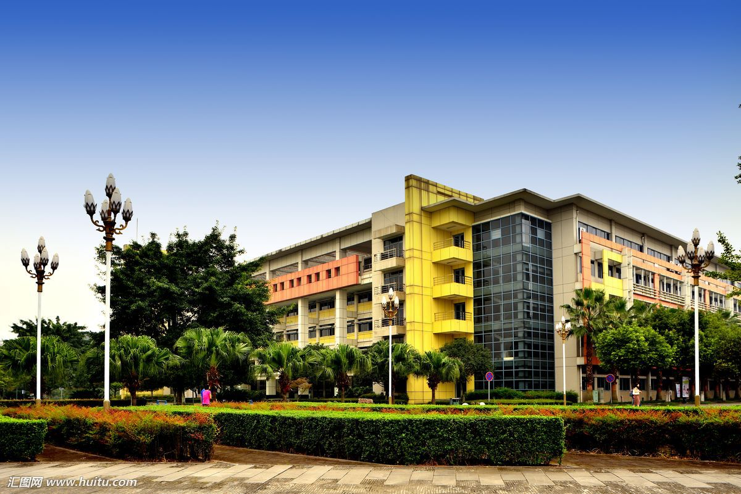


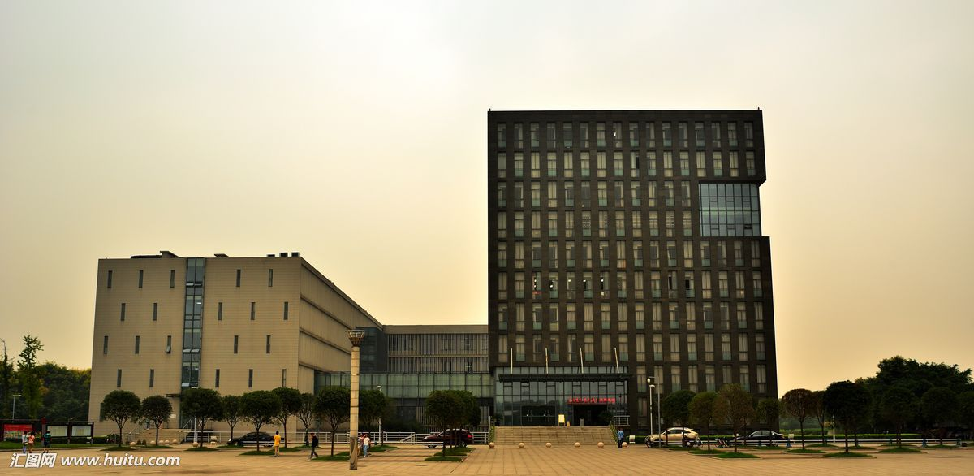
论课程系统重要性
你
能
记
住
你
所
有、的
课
吗
就算记得住课你？
知道每一个教室吗
A

Slide 3

开发日志
5月22日到5月29日
从0开始学安卓，不停看书
装安卓环境
5月30日
终于安装好环境，继续学习安卓
6月1日到6月3日
开始写程序，从实现基本的制作面页到面页跳转

Slide 4
开发日志
6月4日
从网上找到一篇为面页布局的文章，学习并致用。实现画出来了一张简易课表
6月5日
发现上一天学习的布局不适用与接下来的功能。重新改动布局，换成一个自己自主研发的布局，并初步写好最重要的setclass方法，运用了activity之间数据传递。
还需要完成
进一步改进setclass，以适用后期

Slide 5
开发日志
6月6日--6月7日
完成了
setclass升级版。成功把手动输入换成了集合输入。二维数组的引入是重大突破。
还需要完成
课程添加
课程删除
碎片显示
一些setclass的局限性

Slide 6
开发日志
6.8日
完成了
找到重置面页方法进而改善了课程添加与完成了课程的删除
还需要完成:
碎片显示详细课程，
一些异常处理，
刷新界面后按钮失效问题
建立数据库用于文件输入输出

Slide 7
开发日志
6.9
完成了
添加与删除课程的一下致命bug
按钮失效已解决
还需要完成
碎片显示
文件输出与输入

Slide 8
开发日志
6.10
完成了
使用文件写入与读取从而替换代码写入
还需完成
初始化文件
碎片显示
6.11
完成了初始化文件
放弃碎片

Slide 9

爬 虫 查 询成 绩

Slide 10
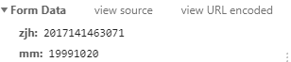
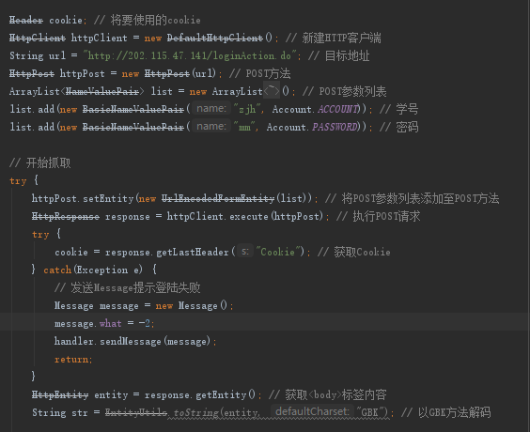
01
模拟登陆教务处

Slide 11
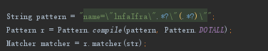
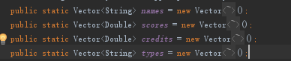
02
获取成绩

Slide 12
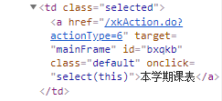
03
为什么不爬课表

Slide 13
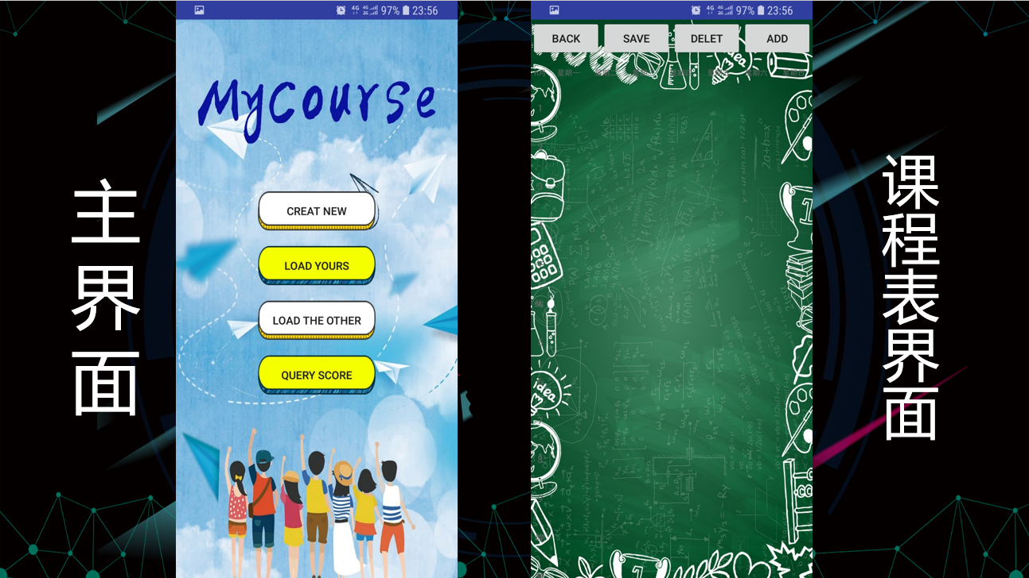

Slide 14
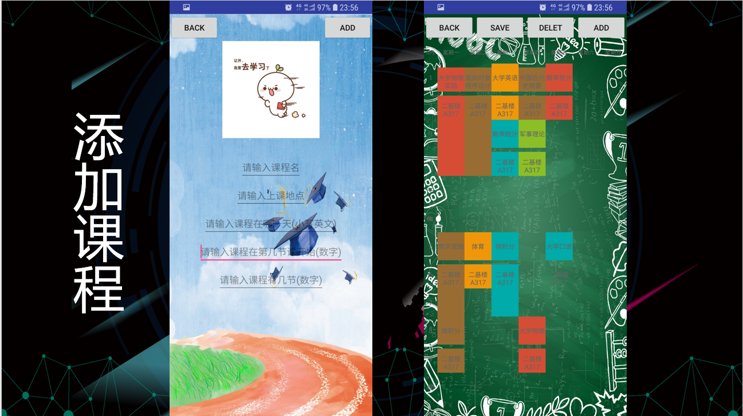

Slide 15
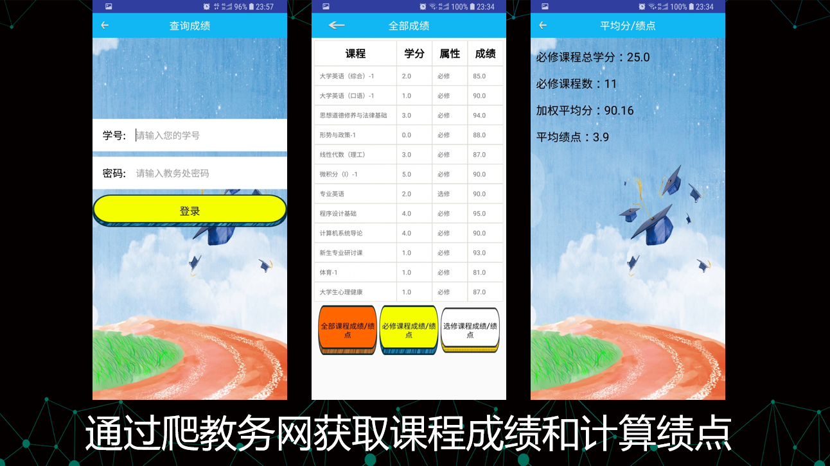

Slide 16

谢谢观赏
制作人
李洵枫 唐品 张泽宇
代码行数3385
历时1个月

